Slide 1
Sense Verbs
五感動詞

Slide 2
lookなどの五感動詞
You are happy.
You look happy.
Point
①人の感情などは本人にしか分からないので、be動詞を使わずに
look + 様子を表す言葉（形容詞）
を使うことが自然です。
②意味は｢～ようだ｣・｢～ようにみえる｣となる。
③lookは主語や時間によってlooks（3人称単数現在のs）やlooked（過去）
に変化します。
④五感を表す意味の動詞は同じような表現ができます。
・見た目 ･･･ look ・聴いた感じ･･･ sound
・味 ･･･ taste ・におい ･･･ smell
・触れた感じ ･･･ feel

Slide 3
smiley

Slide 4



Slide 5
sick

Slide 6
sleepy

Slide 7
hungry

Slide 8
angry

Slide 9
excited

Slide 10
hot

Slide 11
busy

Slide 12
happy

Slide 13
nervous
Notes:
そわそわ

Slide 14
tired

Slide 15
surprised

Slide 16
fine

Slide 17
sad

Slide 18
cold

Slide 19
thirsty

Slide 20
afraid
Notes:
おそれて

Slide 21
Notes:
ここまで練習したら、アクティビティを行ってください。

Slide 22
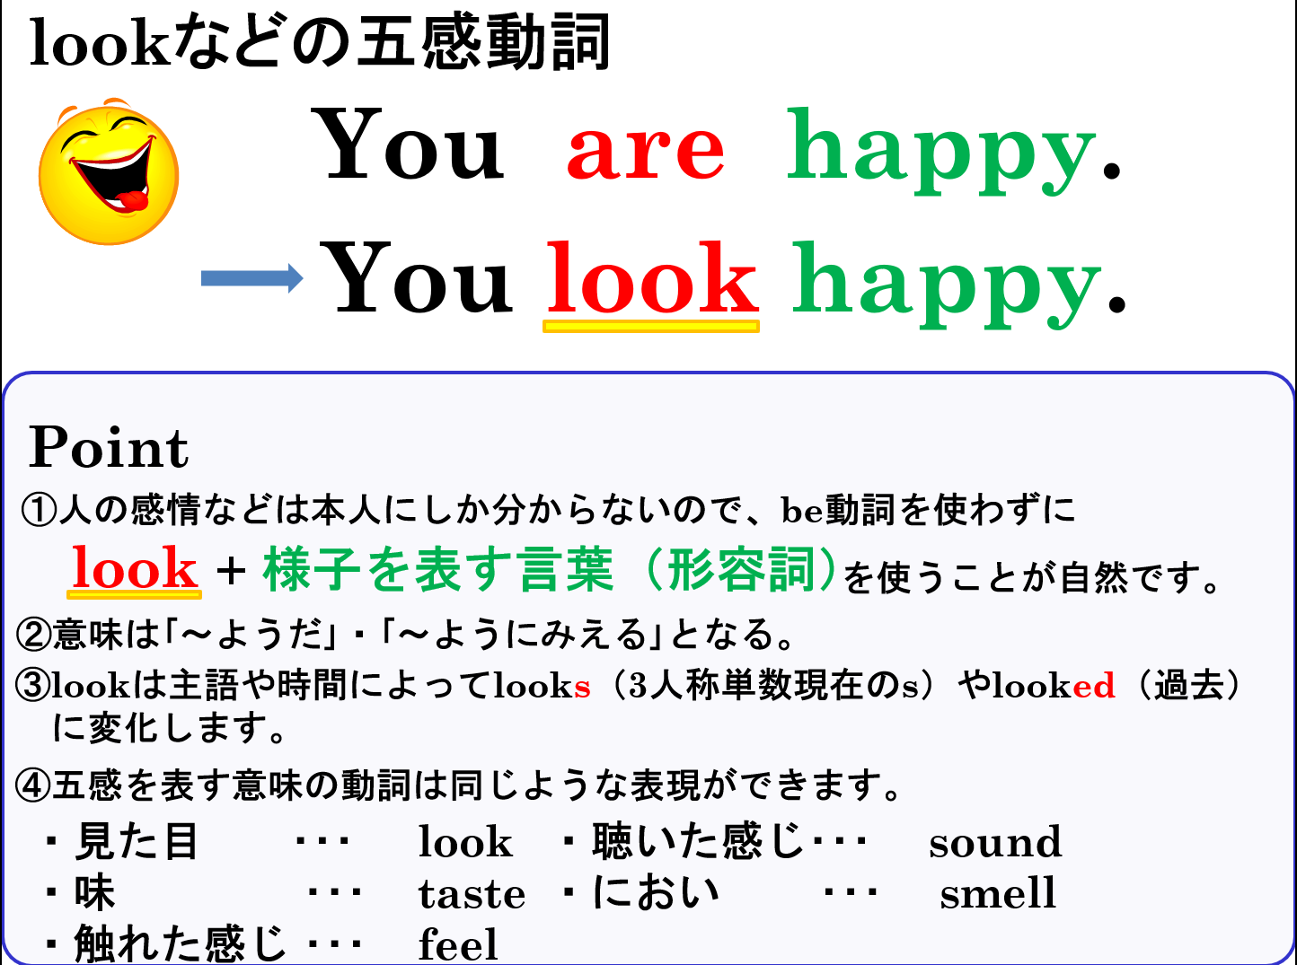

Slide 23
Practice “look～”

Slide 24

You are busy.
You ( look )( busy ).
look
busy
He is busy.
He ( looks )( busy ).
looks
busy

Slide 25

You are happy.
happy
You ( look )( happy ).
look
She is happy.
looks
happy
She ( looks )( happy ).

Slide 26
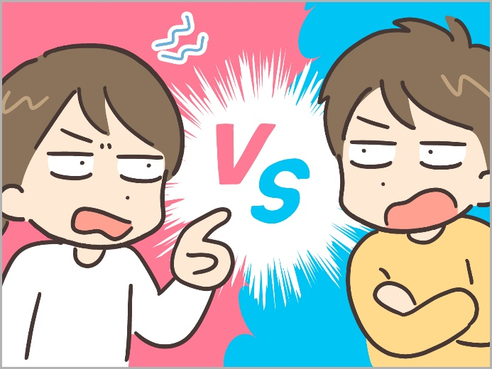
They are angry.
angry
They ( look )( angry ).
look

Slide 27
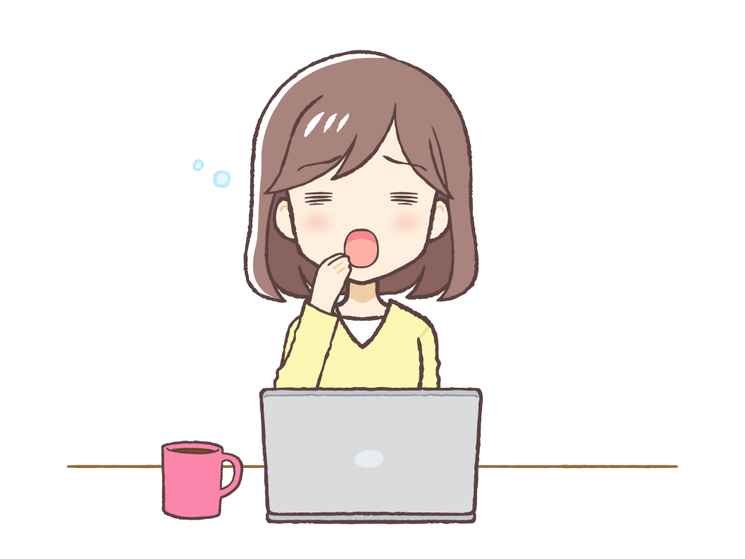
She is sleepy.
sleepy
She ( looks )( sleepy ).
looks

Slide 28

The dinner is delicious.
The dinner ( looks )( delicious ).
looks
delicious

Slide 29
You are in school now.
Your friend says,
Today’s lunch menu is
Bread, Cake…
You say,
Today’s lunch
( sounds ) ( delicious ).
sounds
delicious

Slide 30
You are in school now.
You are walking
in front of lunch room.
There is a good smell around you.
You say,
Today’s lunch
( smells ) ( delicious ).
sounds
delicious

Slide 31
You are preparing
the table for lunch.
You see today’s lunch.
You say,
Today’s lunch
( looks ) ( delicious ).
looks
delicious

Slide 32
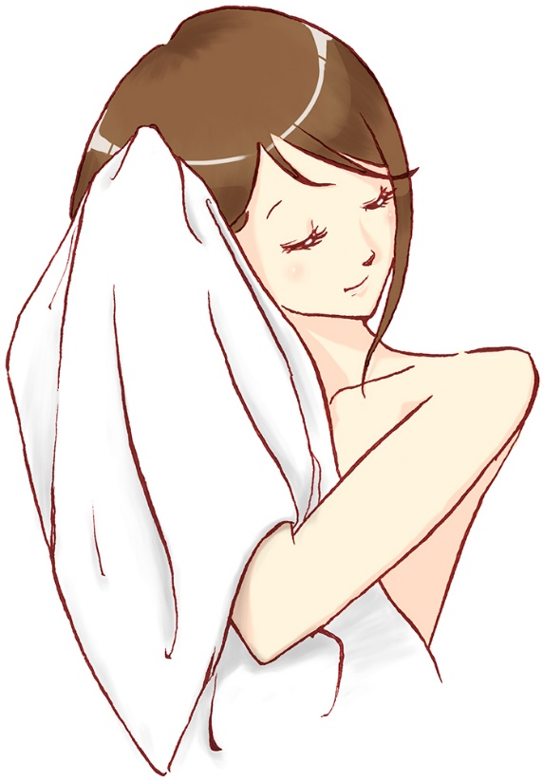
This towel is wonderful.
This towel ( feels ) wonderful.
Notes:
このタオル肌触りが気持ちいいわ

Slide 34
look like～

Slide 35
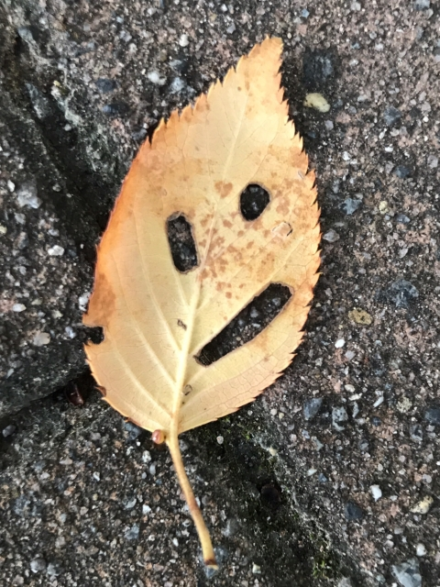
The leaf looks like a face.
Notes:
パレイドリア現象（またはシミュラクラ現象）

Slide 36

ｌookなどの動詞+like～
The leaf is a face.
The leaf is like a face.
The leaf looks like a face.
Point
①lookは、～ようだという意味の前置詞のlikeと相性がよく、
look + like + たとえるもの（名詞）
を使って、比喩表現ができます。
②意味は｢～ようだ｣・｢～ようにみえる｣となります。
▲likeを使わなくても比喩表現になります。

Slide 37
This building ( looks )
( like ) a school.
looks
like

Slide 38

This book ( looks )
( like ) a dictionary.
looks
like

Slide 39
The boy ( looks )
( like ) Elvis Presley .
looks
like

Slide 40
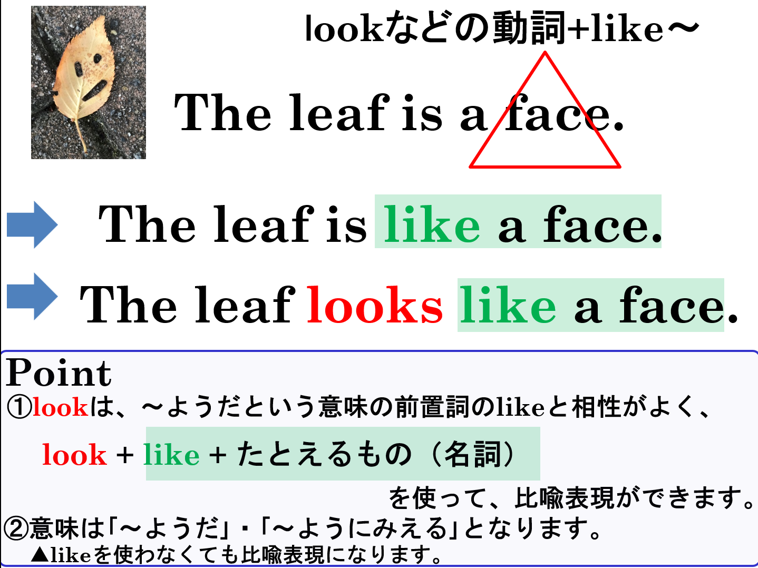

Slide 41
Sense Verbs
五感動詞

Slide 42
lookなどの五感動詞
You are happy.
You look happy.
Point
①人の感情などは本人にしか分からないので、be動詞を使わずに
look + 様子を表す言葉（形容詞）
を使うことが自然です。
②意味は｢～ようだ｣・｢～ようにみえる｣となる。
③lookは主語や時間によってlooks（3人称単数現在のs）やlooked（過去）
に変化します。
④～ようだという意味の前置詞のlikeと相性がよく、｢look like + 名詞｣で、
｢名詞に似ているように見える・ようだ｣という表現も多いです。
⑤五感を表す意味の動詞は同じような表現ができます。
・見た目 ･･･ look ・聴いた感じ･･･ sound
・味 ･･･ taste ・におい ･･･ smell
・触れた感じ ･･･ feel
Notes:
Look likeも一つのスライドにしたものです。

Slide 43
Sense Verbs
五感動詞

